Slide 1
SLAM里的优化和求解
by 刘毅
特别致谢：刘浩敏

Slide 2
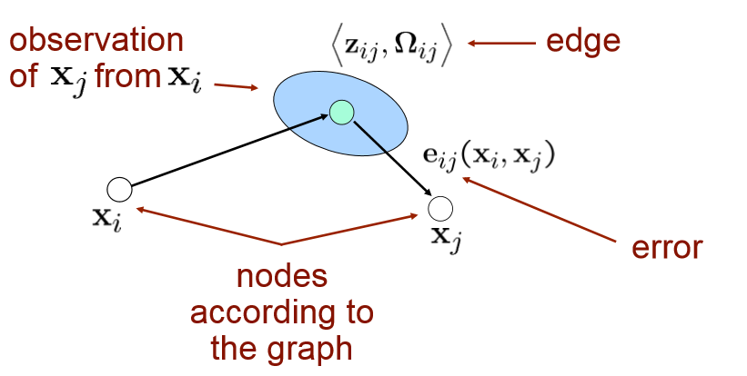
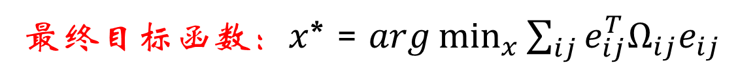
SLAM中的图优化
最终目标函数：$x$* = $arg\min_{x}{\sum_{ij}{e_{ij}^{T}Ω_{ij}e_{ij}}}$

Slide 3

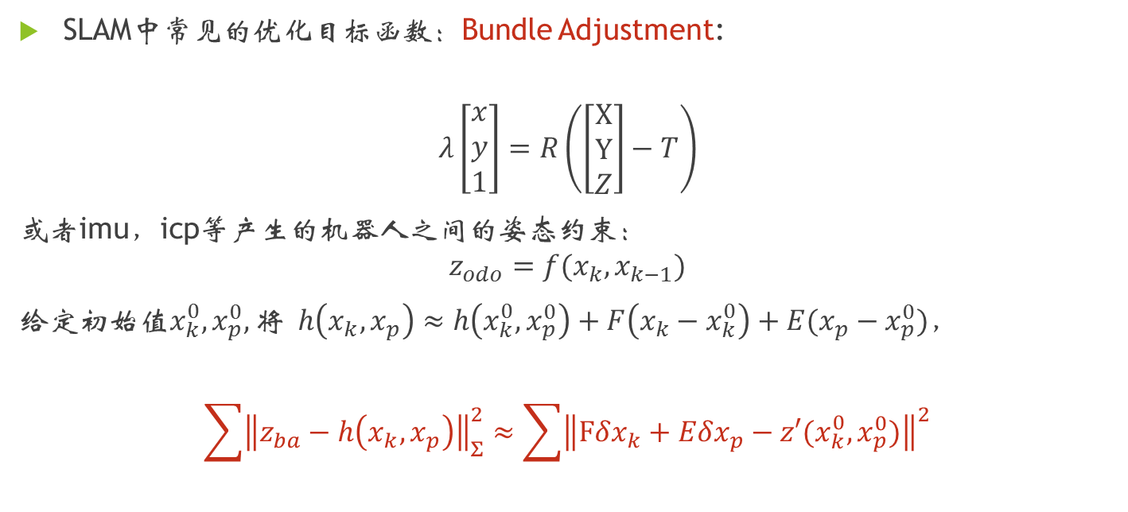
优化模型与近似求解
SLAM中常见的优化目标函数：Bundle Adjustment:
$$λ\left[\begin{matrix}x \\ y \\ 1\end{matrix}\right]=R\left(\left[\begin{matrix}X \\ Y \\ Z\end{matrix}\right]−T\right)$$
或者imu，icp等产生的机器人之间的姿态约束：
$$z_{odo}=f(x_{k},x_{k−1})$$
给定初始值$x_{k}^{0}, x_{p}^{0}, 将 h\left(x_{k}, x_{p}\right)≈h\left(x_{k}^{0},x_{p}^{0}\right)+F\left(x_{k}−x_{k}^{0}\right)+E(x_{p}−x_{p}^{0})，$
$$\sum{{\left\|z_{ba}−h\left(x_{k},x_{p}\right)\right\|}_{Σ}^{2}≈\sum{{\left\|Fδx_{k}+Eδx_{p}−z′(x_{k}^{0},x_{p}^{0})\right\|}^{2}}}$$
$$z_{BA}=h(x_{k},x_{p})$$
（Formula 1）

Slide 4
如何优化？
SLAM中的常见优化的方法分类：
Gauss Newton method; (Sliding window filter[1][2][3]) (Line search)
Levenberg–Marquardt method; (ORB SLAM, PTAM ….)
Dog-Leg method; (okvis[4], RISE[5]…)
[1] G. Sibley, L. Matthies, and G. Sukhatme, "A sliding window filter for incremental SLAM," Unifying perspectives in computational and robot vision, pp. 103-112: Springer, 2008.
[2] G. Sibley, L. Matthies, and G. Sukhatme, “Sliding window filter with application to planetary landing,” Journal of Field Robotics, vol. 27, no. 5, pp. 587-608, 2010.
[3] S. Shen, “Autonomous navigation in complex indoor and outdoor environments with micro aerial vehicles,” 2014.
[4] Stefan Leutenegger, Simon Lynen, Michael Bosse, Roland Siegwart and Paul Timothy Furgale. Keyframe-based visual–inertial odometry using nonlinear optimization. The International Journal of Robotics Research, 2015.
[5] D. M. Rosen, M. Kaess, and J. J. Leonard, "An incremental trust-region method for robust online sparse least-squares estimation." pp. 1262-1269.
(Trust region)

Slide 5
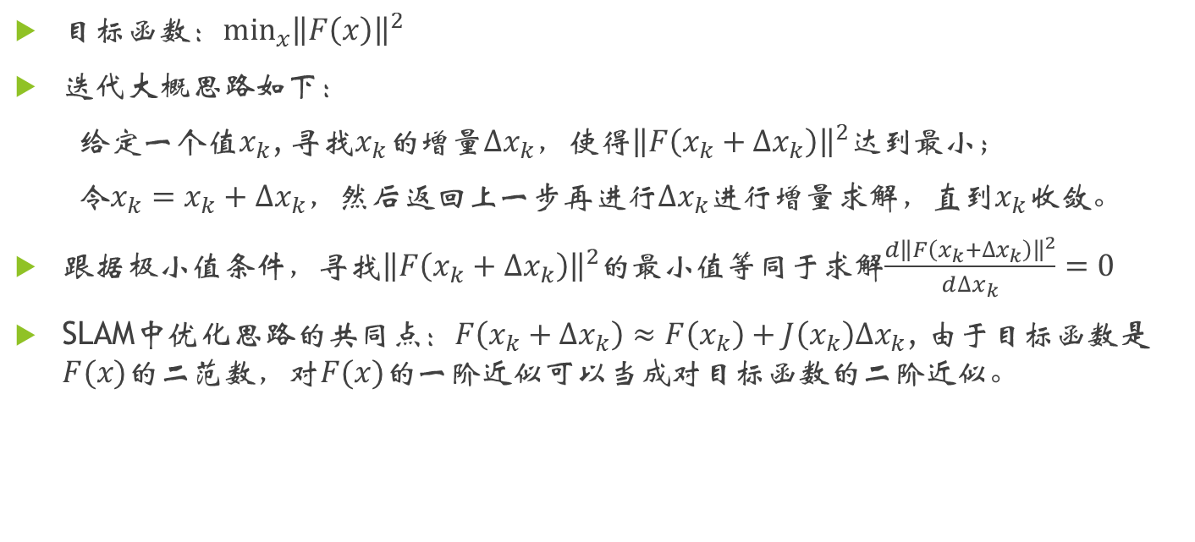
SLAM里迭代优化的统一思路
目标函数：${\min_{x}\left\|F\left(x\right)\right\|}^{2}$
迭代大概思路如下：
给定一个值$x_{k}$, 寻找$x_{k}的$增量$∆x_{k}$，使得${\left\|F\left(x_{k}+∆x_{k}\right)\right\|}^{2}达到$最小；
令$x_{k}=x_{k}+∆x_{k}$，然后返回上一步再进行$∆x_{k}$进行增量求解，直到$x_{k}$收敛。
跟据极小值条件，寻找${\left\|F\left(x_{k}+∆x_{k}\right)\right\|}^{2}$的最小值等同于求解$\frac{d{\left\|F\left(x_{k}+∆x_{k}\right)\right\|}^{2}}{d∆x_{k}}=0$
SLAM中优化思路的共同点：$F\left(x_{k}+∆x_{k}\right)≈F\left(x_{k}\right)+J\left(x_{k}\right)∆x_{k}$, 由于目标函数是$F(x)$的二范数，对$F(x)$的一阶近似可以当成对目标函数的二阶近似。

Slide 6
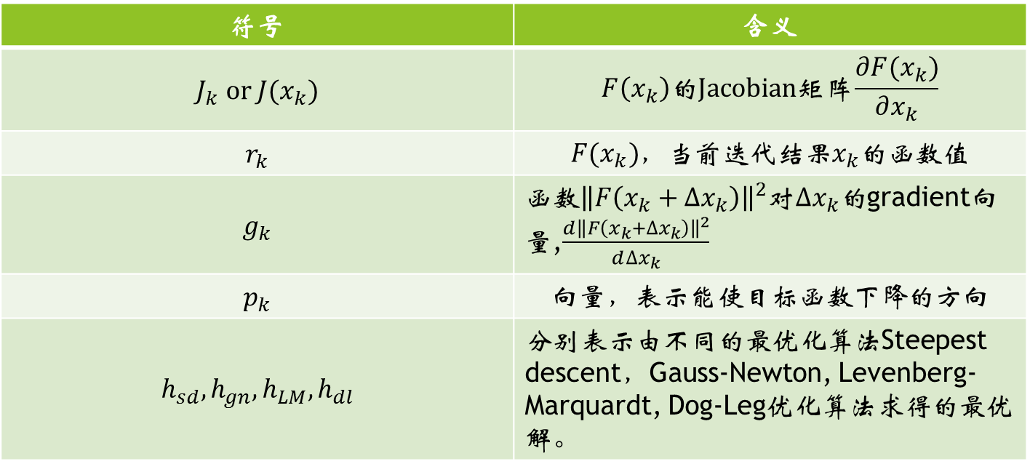
符号说明
符号 | 含义
$$J_{k} or J(x_{k})$$ | $$F\left(x_{k}\right)的Jacobian矩阵\frac{∂F(x_{k})}{∂x_{k}}$$
$$r_{k}$$ | $F(x_{k})$，当前迭代结果$x_{k}$的函数值
$$g_{k}$$ | 函数${\left\|F\left(x_{k}+∆x_{k}\right)\right\|}^{2}对∆x_{k}的$gradient向量,$\frac{d{\left\|F\left(x_{k}+∆x_{k}\right)\right\|}^{2}}{d∆x_{k}}$
$$p_{k}$$ | 向量，表示能使目标函数下降的方向
$$h_{sd}, h_{gn}, h_{LM}, h_{dl}$$ | 分别表示由不同的最优化算法Steepest descent，Gauss-Newton, Levenberg-Marquardt, Dog-Leg优化算法求得的最优解。

Slide 7
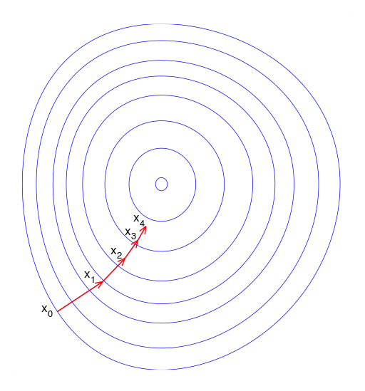

简单谈谈Line Search 先找下降方向，再求前进的步长
最速下降法：优化思想是用当前位置负梯度方向作为搜索方向，因为该方向为当前位置的最快下降方向
Given an initial point $x$
$p_{k}=−g\left(x_{k}\right)$
arg $\min_{μ_{k}}{\left\|F\left(x_{k}+μ_{k}p_{k}\right)\right\|}^{2} ({\left\|F\left(x_{k}−μ_{k}g_{k}\right)\right\|}^{2})$
$∆x_{k}=μ_{k}p_{k}, x_{k+1}=x_{k}+∆x_{k}$
$k=k+1$, Go to 2..

Slide 8
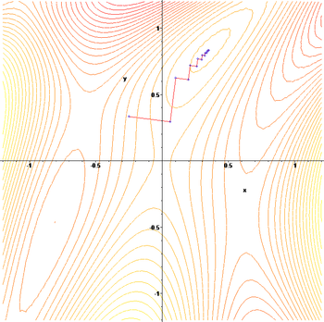
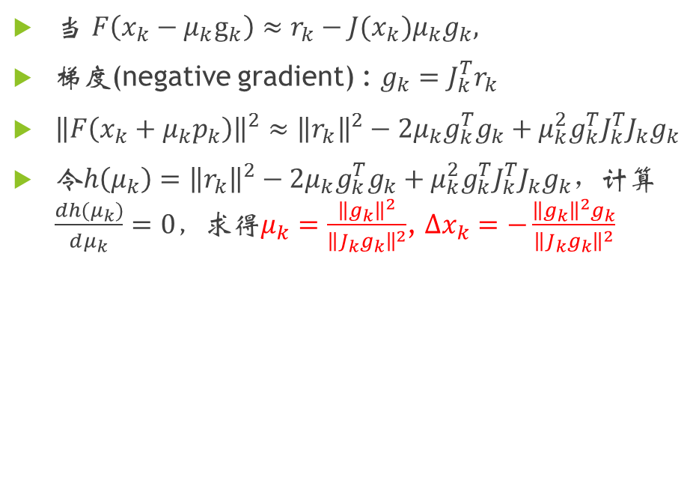
最速下降法（steepest descent method）
当 $F\left(x_{k}−μ_{k}g_{k}\right)≈r_{k}−J(x_{k})μ_{k}g_{k},$
梯度(negative gradient) : $g_{k}=J_{k}^{T}r_{k}$
${\left\|F\left(x_{k}+μ_{k}p_{k}\right)\right\|}^{2}≈{\left\|r_{k}\right\|}^{2}−{2μ}_{k}g_{k}^{T}g_{k}+μ_{k}^{2}g_{k}^{T}J_{k}^{T}J_{k}g_{k}$
令$h\left(μ_{k}\right)={\left\|r_{k}\right\|}^{2}−{2μ}_{k}g_{k}^{T}g_{k}+μ_{k}^{2}g_{k}^{T}J_{k}^{T}J_{k}g_{k}，$计算$\frac{dh(μ_{k})}{dμ_{k}}=0，$求得$μ_{k}=\frac{{\left\|g_{k}\right\|}^{2}}{{\left\|J_{k}g_{k}\right\|}^{2}}$, $∆x_{k}=−\frac{{\left\|g_{k}\right\|}^{2}g_{k}}{{\left\|J_{k}g_{k}\right\|}^{2}}$

Slide 9

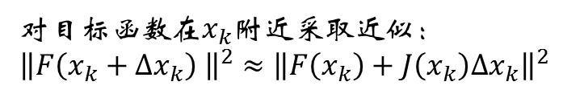

简单谈谈Line Search 先找下降方向，再求前进的步长
对$目标函数在x_{k}附近采取近似：{\left\|F\left(x_{k}+∆x_{k}\right) \right\|}^{2}≈{\left\|F\left(x_{k}\right)+J\left(x_{k}\right)∆x_{k}\right\|}^{2}$
Gauss Newton :
给定初始值$x_{0}$
计算当前$x_{k}的$Jacobian矩阵$J_{k}$，和$r_{k}$
近似$得到Hessian 矩阵 H_{k}=J_{k}^{T}J_{k}, b_{k}=−J_{k}^{T}r_{k}$
$解$线性方程组：$H_{k}Δx_{k}=b_{k}$
$x_{k+1}=x_{k}+Δx_{k}, k=k+1,$返回步骤2.
$$记为：Δx_{k}=h_{gn}=H_{k}^{−1}b_{k}$$

Slide 10
Guass Newton 优缺点
当函数梯度较大时，收敛速度慢；
当函数非线性化程度很强的时候，算法失效；
当H矩阵为奇异矩阵的时候，算法失效；
比最速下降法收敛要快

Slide 11
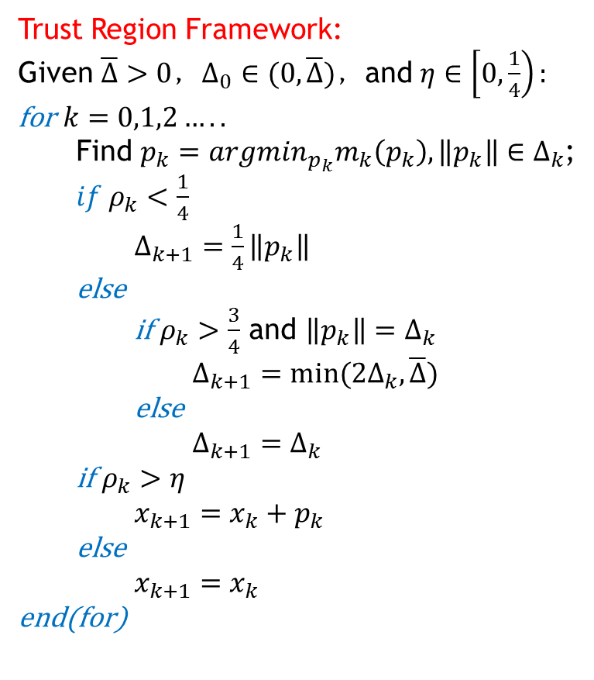
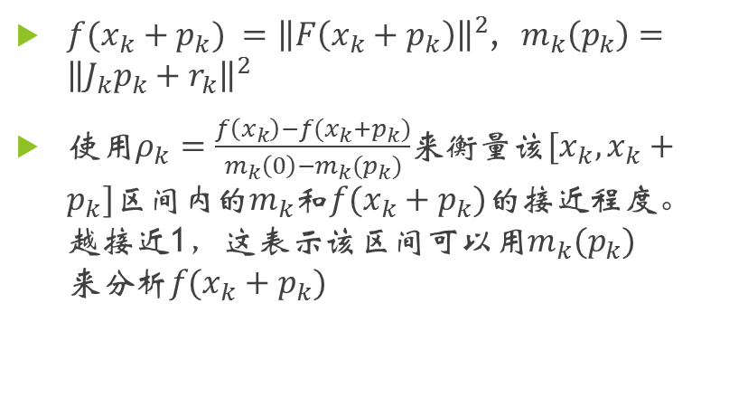

Trust Region 方法 先求步长，再找下降方向
$f(x_{k}+p_{k}) ={\left\|F\left(x_{k}+p_{k}\right)\right\|}^{2}$, $m_{k}\left(p_{k}\right)={\left\|J_{k}p_{k}+r_{k}\right\|}^{2}$
使用$ρ_{k}=\frac{f\left(x_{k}\right)−f(x_{k}+p_{k})}{m_{k}\left(0\right)−m_{k}(p_{k})}$来衡量该$[x_{k}, x_{k}+p_{k}]区间内$的$m_{k}和f(x_{k}+p_{k})的$接近程度。越接近1，这表示该区间可以用$m_{k}(p_{k})来分析f(x_{k}+p_{k})$
Trust Region Framework:
Given $\overline{Δ}>0$，$Δ_{0}∈(0,\overline{Δ})$，and $η∈\left[0,\frac{1}{4}\right):$
for $k=0,1,2…..$
Find $p_{k}=argmin_{p_{k}}m_{k}\left(p_{k}\right), \left\|p_{k}\right\|∈Δ_{k}$;
$if ρ_{k}<\frac{1}{4}$
$Δ_{k+1}=\frac{1}{4}\left\|p_{k}\right\|$
else
if $ρ_{k}>\frac{3}{4}$ and $\left\|p_{k}\right\|=Δ_{k}$
$Δ_{k+1}=min⁡(2Δ_{k},\overline{Δ})$
else
$Δ_{k+1}=Δ_{k}$
if $ρ_{k}>η$
$x_{k+1}=x_{k}+p_{k}$
else
$x_{k+1}=x_{k}$
end(for)
Trust region radius: $Δ_{k}$

Slide 12
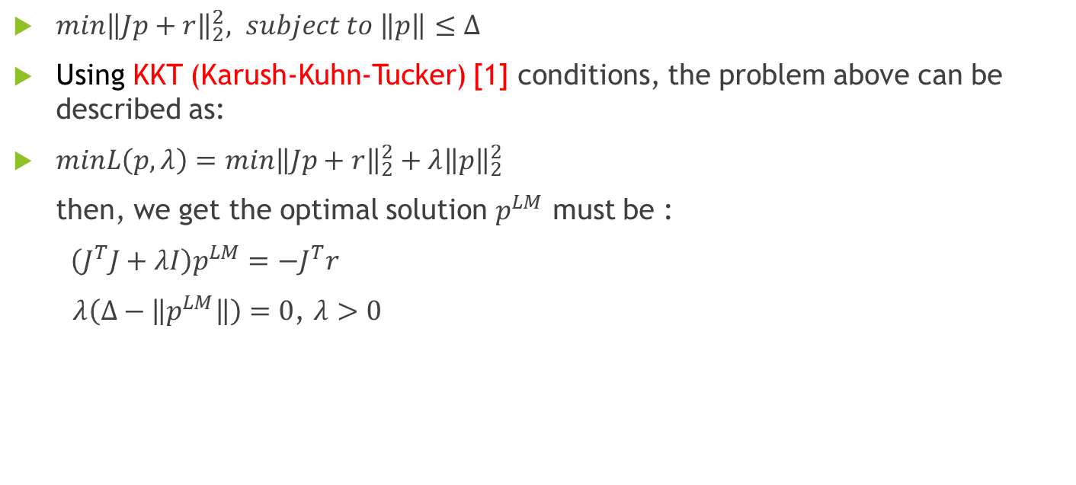
Levenberg–Marquardt (L-M method)
$min{\left\|Jp+r\right\|}_{2}^{2}, subject to \left\|p\right\|≤Δ$
Using KKT (Karush-Kuhn-Tucker) [1] conditions, the problem above can be described as:
$minL\left(p,λ\right)=min{\left\|Jp+r\right\|}_{2}^{2}+λ{\left\|p\right\|}_{2}^{2}$
then, we get the optimal solution $p^{LM}$ must be :
$\left(J^{T}J+λI\right)p^{LM}=−J^{T}r$
$λ\left(Δ−\left\|p^{LM}\right\|\right)=0$, $λ>0$
[1] 参考 Stepen Boyd, Lieven Vandenberghe的 Convex Optimization 的5.5.3节

Slide 13
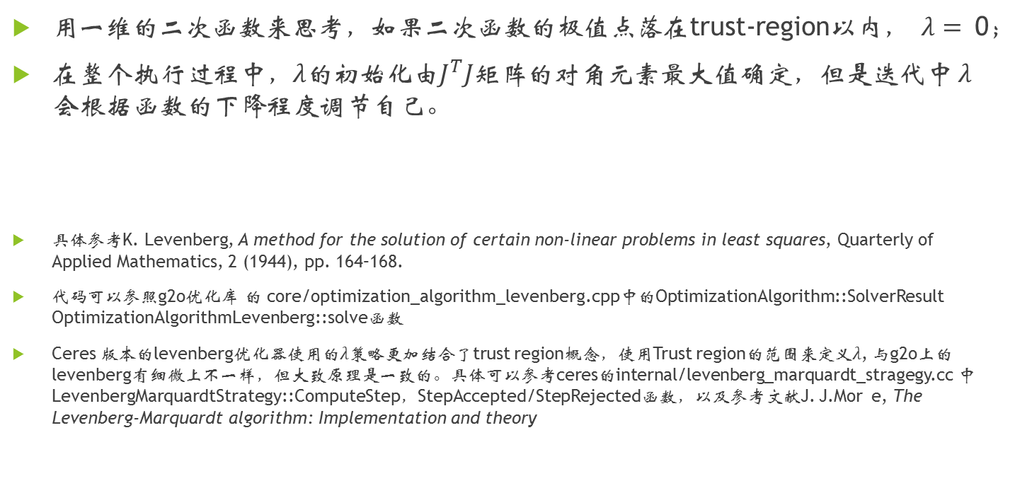
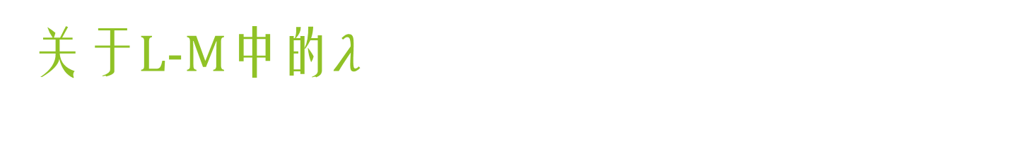
关于$L−M中的λ$ $λ的$选取是该方法尴尬的地方
用一维的二次函数来思考，如果二次函数的极值点落在trust-region以内，$λ=$0；
在整个执行过程中，$λ的$初始化由$J^{T}J$矩阵的对角元素最大值确定，但是$迭代中 λ 会$根据函数的下降程度调节自己。
具体参考K. Levenberg, A method for the solution of certain non-linear problems in least squares, Quarterly of Applied Mathematics, 2 (1944), pp. 164–168.
代码可以参照g2o优化库 的 core/optimization_algorithm_levenberg.cpp中的OptimizationAlgorithm::SolverResult OptimizationAlgorithmLevenberg::solve函数
Ceres 版本的levenberg优化器使用的$λ策略更加$结合了trust region概念，使用Trust region的范围来定义$λ$, 与g2o上的levenberg有细微上不一样，但大致原理是一致的。具体可以参考ceres的internal/levenberg_marquardt_stragegy.cc 中LevenbergMarquardtStrategy::ComputeStep，StepAccepted/StepRejected函数，以及参考文献J. J.Mor´e, The Levenberg-Marquardt algorithm: Implementation and theory

Slide 14
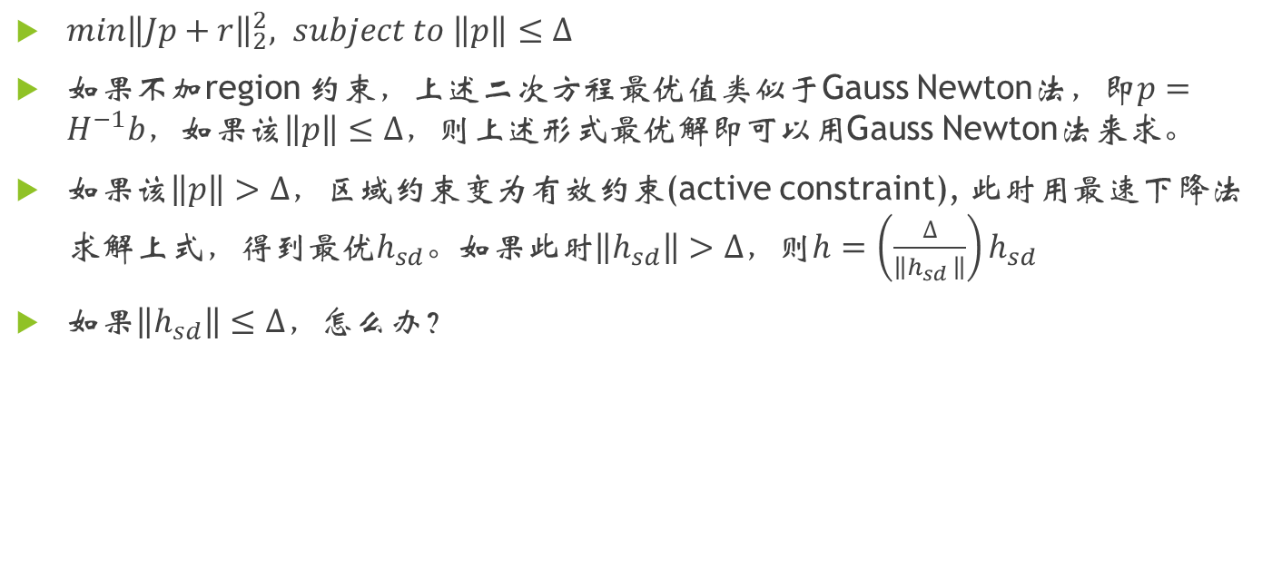
Dog-Leg Method
$min{\left\|Jp+r\right\|}_{2}^{2}, subject to \left\|p\right\|≤Δ$
如果不加region 约束，上述二次方程最优值类似于Gauss Newton法，即$p=H^{−1}b$，如果该$\left\|p\right\|≤∆$，则上述形式最优解即可以用Gauss Newton法来求。
如果该$\left\|p\right\|>∆$，区域约束变为有效约束(active constraint), 此时用最速下降法求解上式，得到$最优h_{sd}。$如果此时$\left\|h_{sd}\right\|>∆$，则$h=\left(\frac{∆}{\left\|h_{sd} \right\|}\right)h_{sd}$
如果$\left\|h_{sd}\right\|≤∆，$怎么办？

Slide 15
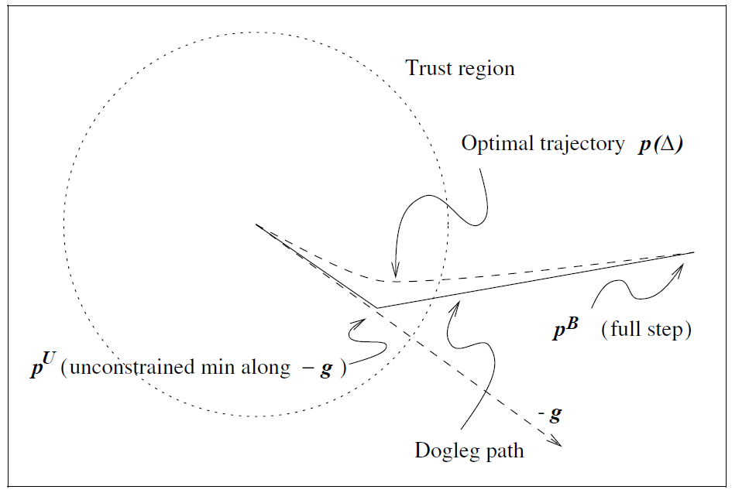
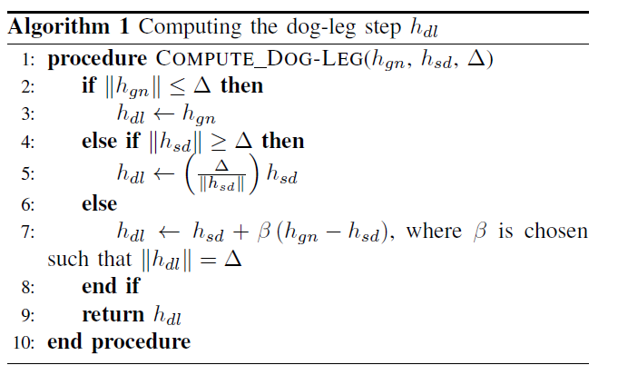
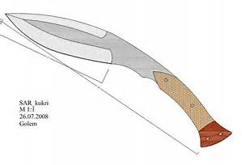


Dog-Leg Method combination by steepest descent and Gauss Newton

Slide 16
Dog-Leg vs L-M method
相比Gauss Newton, Dog-Leg方法会更少的依赖H矩阵非奇异情况，如果出现了非奇异，也可以用最速下降法来补偿。但L-M方法却保证了H可以始终非奇异
在很多文献里面，Dog-Leg被认为性能比L-M更佳[1][2][3]，Dog-Leg算法收敛更快，但是两者能够达到相同级别的算法精度
参考：
[1] M.I.A. Lourakis and A.A. Antonis. Is Levenberg-Marquardt the most efficient optimization algorithm for implementing bundle adjustment? Intl. Conf. on Computer Vision (ICCV), 2:1526–1531, 2005.
[2] Rosen D M, Kaess M, Leonard J J. An incremental trust-region method for robust online sparse least-squares estimation[C]//Robotics and Automation (ICRA), 2012 IEEE International Conference on. IEEE, 2012: 1262-1269.
[3] Rosen D M, Kaess M, Leonard J J. RISE: An incremental trust-region method for robust online sparse least-squares estimation[J]. Robotics, IEEE Transactions on, 2014, 30(5): 1091-1108.

Slide 17
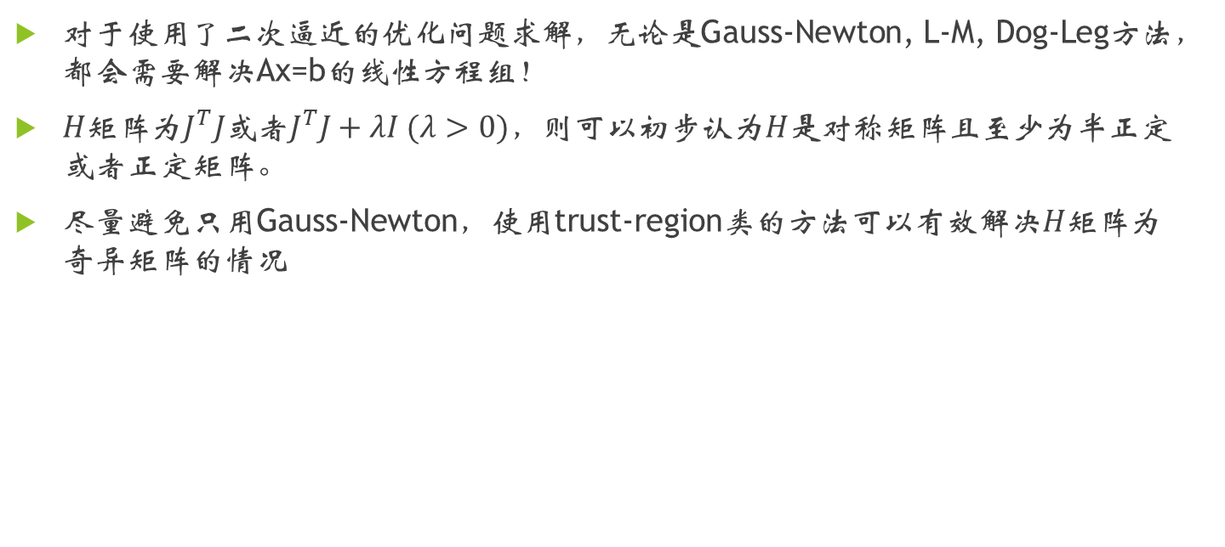
优化问题总结
对于使用了二次逼近的优化问题求解，无论是Gauss-Newton, L-M, Dog-Leg方法，都会需要解决Ax=b的线性方程组！
$H$矩阵为$J^{T}J$或者$J^{T}J+λI (λ>0)$，则可以初步认为$H$是对称矩阵且至少为半正定或者正定矩阵。
尽量避免只用Gauss-Newton，使用trust-region类的方法可以有效解决$H$矩阵为奇异矩阵的情况

Slide 18
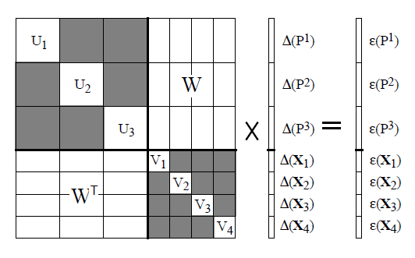
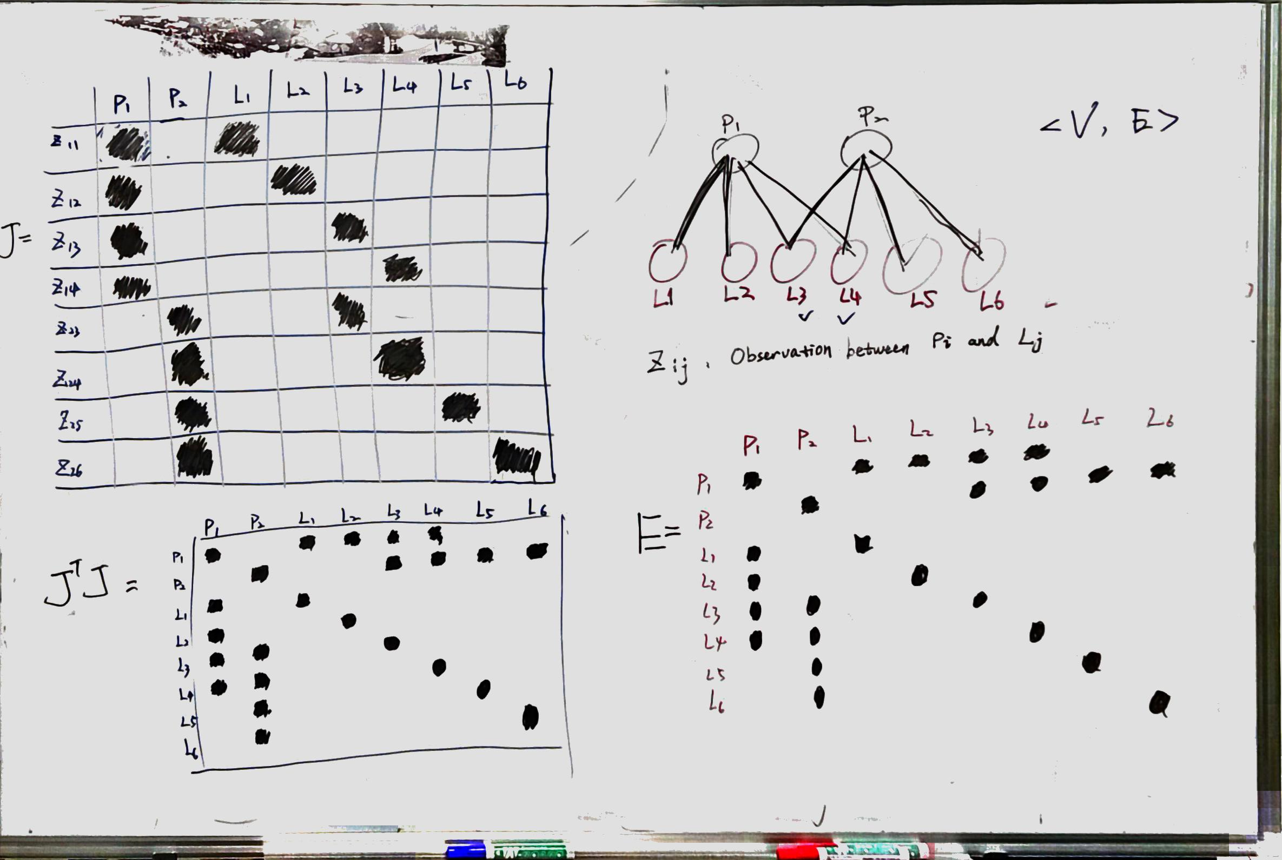
Linear Solver! Solution for Ax=b
3个相机4个点的Bundle adjustment 矩阵

Slide 19
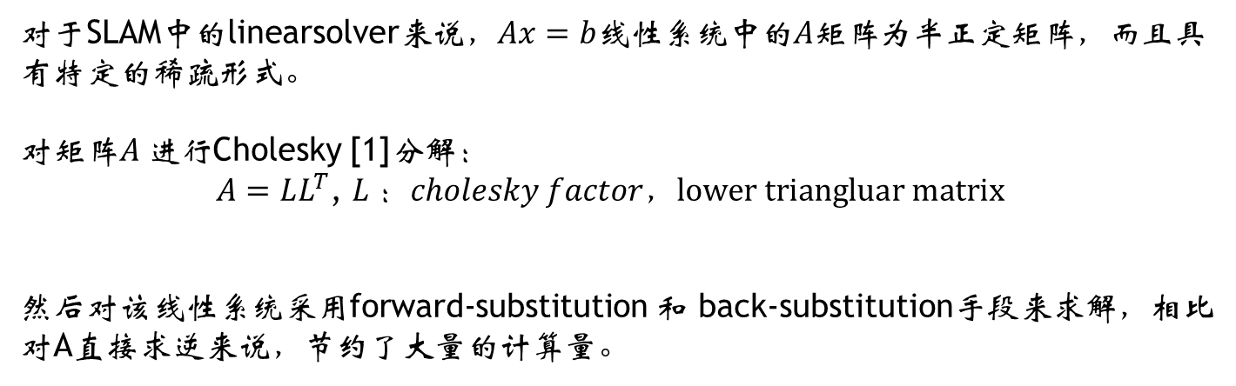
Cholesky decomposition
对于SLAM中的linearsolver来说，$Ax=b$线性系统中的$A矩阵$为半正定矩阵，而且具有特定的稀疏形式。
对矩阵$A 进行$Cholesky [1]分解：
$A=LL^{T}$, $L ：cholesky factor，lower triangluar matrix$
然后对该线性系统采用forward-substitution 和 back-substitution手段来求解，相比对A直接求逆来说，节约了大量的计算量。
[1] Y. Chen, T. A. Davis, W. W. Hager, and S. Rajamanickam, Algorithm 887: CHOLMOD, Supernodal Sparse Cholesky Factorization and Update/Downdate, TOMS, 35(3), 2008.
Cholesky算法在suitsparse算法库中有很好的实现。

Slide 20
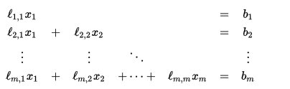
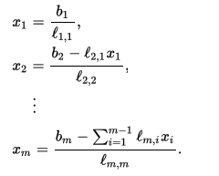


Solve by substitution only
$A=LL^{T},$
$Ax=b$
令$x^{′}=L^{T}x,$求解$Lx^{′}=b:$
forward-substitution: $x_{i}^{′}=b_{i}−\sum_{j=1}^{i−1}{L_{ij}x_{j}}$
求解$L^{T}x=x^{′}:$
back-substitution: $x_{i}=x_{i}^{′}−\sum_{j=i+1}^{n}{L_{ij}x_{j}}$
$$LL^{T}x=b$$

Slide 21

Schur trick
$\left[\begin{matrix}B & E \\ E^{T} & C\end{matrix}\right]\left[\begin{matrix}∆y \\ ∆z\end{matrix}\right]=\left[\begin{matrix}v \\ w\end{matrix}\right]$
$\left[\begin{matrix}I & −EC^{−1} \\ 0 & I\end{matrix}\right]\left[\begin{matrix}B & E \\ E^{T} & C\end{matrix}\right]\left[\begin{matrix}∆y \\ ∆z\end{matrix}\right]=\left[\begin{matrix}I & −EC^{−1} \\ 0 & I\end{matrix}\right]\left[\begin{matrix}v \\ w\end{matrix}\right]$
$\left[\begin{matrix}B−EC^{−1}E^{T} & 0 \\ E^{T} & C\end{matrix}\right]\left[\begin{matrix}∆y \\ ∆z\end{matrix}\right]$=$\left[\begin{matrix}v−EC^{−1}w \\ w\end{matrix}\right]$
Schur trick:
$$\left(B−EC^{−1}E^{T}\right)∆y=v−EC^{−1}w$$
$$∆z=C^{−1}(w−E^{T}∆y)$$

Slide 22
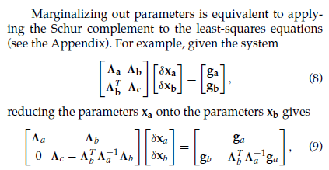
Marginalization, Schur trick
Sibley G, Matthies L, Sukhatme G. Sliding window filter with application to planetary landing[J].

Slide 23
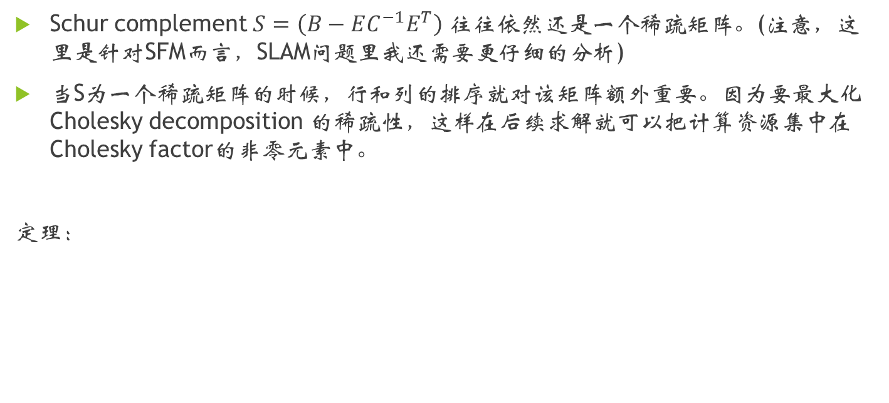
Sparsity and Order
Schur complement $S=\left(B−EC^{−1}E^{T}\right)$ 往往依然还是一个稀疏矩阵。(注意，这里是针对SFM而言，SLAM问题里我还需要更仔细的分析)
当S为一个稀疏矩阵的时候，行和列的排序就对该矩阵额外重要。因为要最大化Cholesky decomposition 的稀疏性，这样在后续求解就可以把计算资源集中在Cholesky factor的非零元素中。
定理：
参考Multiple View Geometry，616页，附录4的 Result A6.2

Slide 24
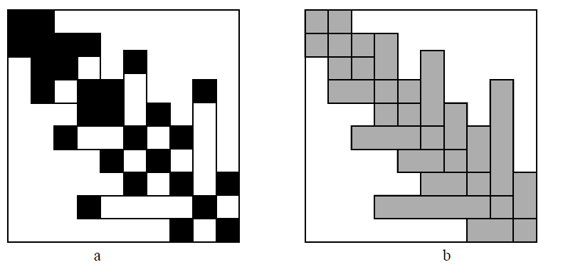
Sparsity and Order

Slide 25
Cholesky 总结：
当使用基于bundle adjustment 的视觉SLAM算法时，linesolver里一种传统的思路：
先Schur trick获得更小的正定矩阵，
再用Ordering手段，将矩阵非零元素尽可能往对角线附近靠拢
接着用Cholesky分解，以及substituion手段来求解线性方程组。

Slide 26
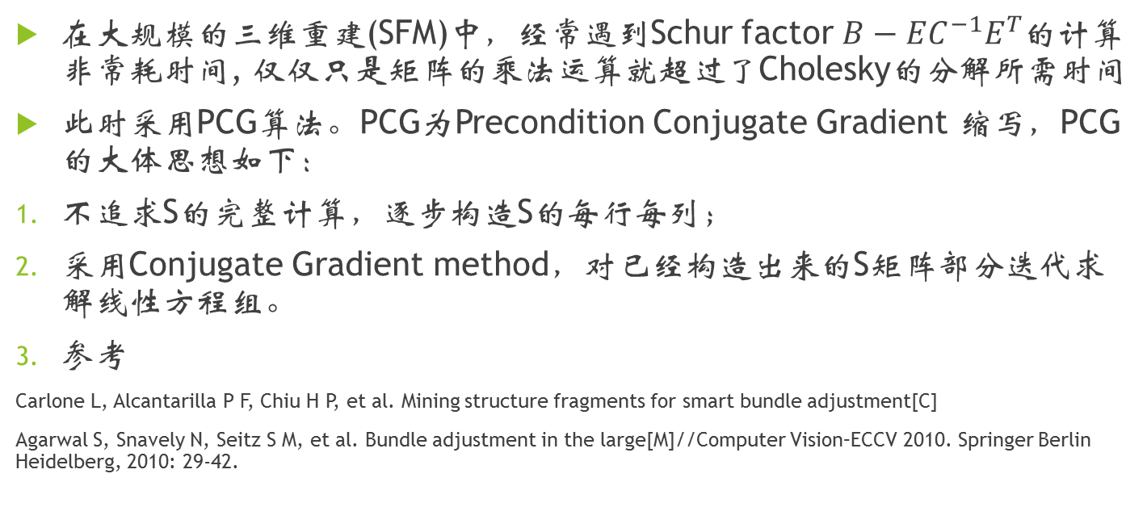
Bundle adjustment中的iterative schur(PCG)
在大规模的三维重建(SFM)中，经常遇到Schur factor $B−EC^{−1}E^{T}$的计算非常耗时间, 仅仅只是矩阵的乘法运算就超过了Cholesky的分解所需时间
此时采用PCG算法。PCG为Precondition Conjugate Gradient 缩写，PCG的大体思想如下：
不追求S的完整计算，逐步构造S的每行每列；
采用Conjugate Gradient method，对已经构造出来的S矩阵部分迭代求解线性方程组。
参考
Carlone L, Alcantarilla P F, Chiu H P, et al. Mining structure fragments for smart bundle adjustment[C]
Agarwal S, Snavely N, Seitz S M, et al. Bundle adjustment in the large[M]//Computer Vision–ECCV 2010. Springer Berlin Heidelberg, 2010: 29-42.

Slide 27
G2o 和 ceres简要介绍
g2o，主要面向能够被graph 来表示的图优化问题，适合机器人学科使用，API更加友好，提供了Gauss Newton，L-M, Dog leg优化器，linear solver基本上分为两类，一类是Cholesky，在suitsparse没有配置的情况下会使用Eigen里面的LLT分解，另一类是PCG，即前文提到的iterative_schur
Ceres，面对一切优化问题的基本框架，可以用来求解图优化，但优化器提供的选择更多，g2o有的优化器ceres都有，ceres还有大量其余的优化器在其它领域会用得上。LinearSolver对Dense矩阵支持更加完整，而g2o的solver多半都是针对稀疏矩阵。针对Schur trick 甚至还提供ordering选项（这个似乎很不错）

Slide 28
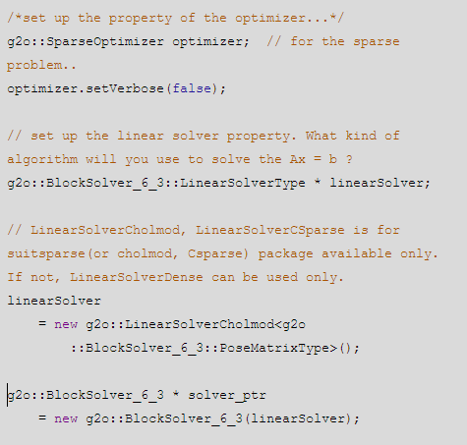
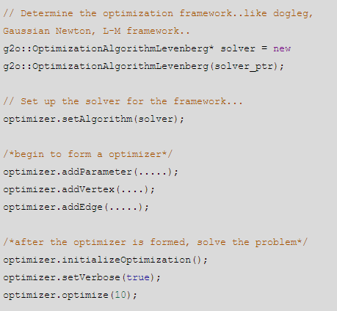
高博博客 http://www.cnblogs.com/gaoxiang12/p/5304272.html

Slide 29
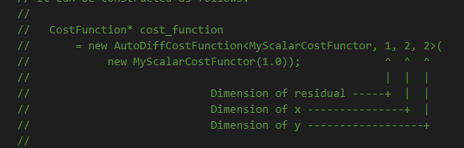
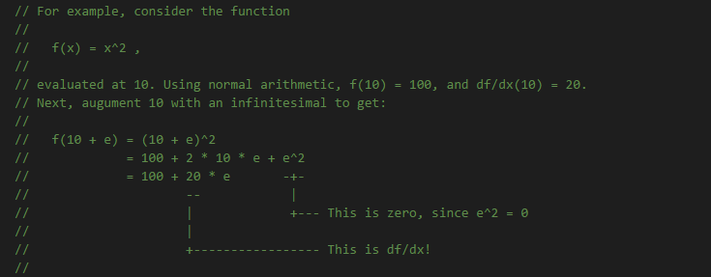
Ceres
最好的参考资料：http://www.ceres-solver.org/nnls_tutorial.html
代码注释真的很良心！

Slide 30
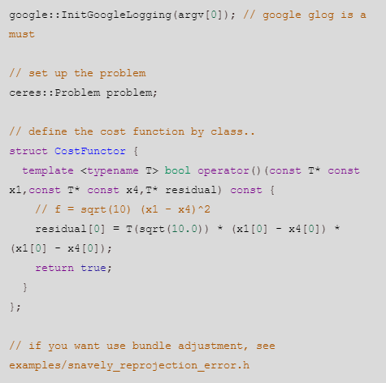
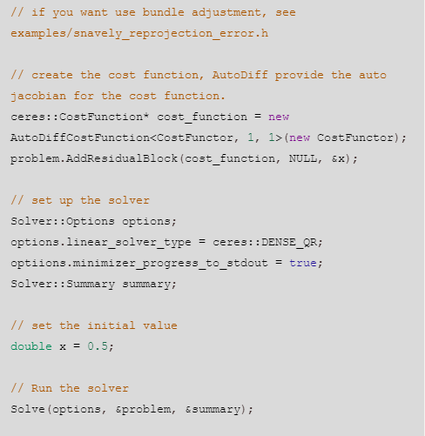
Ceres： Problem and Solve Framework

